Slide 1
“Fejl eller feature?” paneldebat
MHS #1: "Hvad skal balancen være mellem hallucination og kreativitet?
TH #1: “Brug den rigtige teknologi (herunder rigtige type AI) til at løse de rigtige problemer”
MHS #2: “Kan vi leve med hallucinationer”
TH #2: “Du kan ikke bruge test til at sige at en sprogmodel er pålidelig”
MHS #3: “At AI tager fejl er ikke et tilstrækkelig argument for at man ikke kan bruge AI”
TH #3: “Sprogmodeller kan ikke ræsonnere logisk”
MHS #4: “Det kræver noget at bruge Generativ AI”
TH #4: “AI og Mennesker begår begge fejl, men på forskellig vis”
MHS #5: “Hvad skal vi være bange for ved Generativ AI”
TH #5: “Hvem skal tage risikoen og ansvaret for de fejl teknologien begår og hvordan sikrer vi, at det sker på en ansvarlig måde?”

Slide 2
MHS #1: "Hvad skal balancen være mellem hallucination og kreativitet?

Slide 3
Hvad er en Hallucination?
Et udsagn der er falsk 😢
Et udsagn der involverer mennesker, begivenheder, osv., der ikke findes i den virkelige verden 😢
Matematisk formalisering 😢
Et udsagn der ikke følger af træningsmaterialet 😍
Vi må ikke kalde det hallucinationer [1] 😂
Årsager til Hallucination
Næste token baseret på sandsynlighed, fejl akkumulerer over sekvens af tokens ✔️
Fejlagtig træningsdata ✔️
Begrænset træningsdata, men giver altid et svar i steder for “ved ikke” ✔️
Approksimering af hensyn til beregningsmæssig kompleksitet ✔️
RLHF fejler pga ukorrekt human feedback. ✔️
Med temperature > 0 (ikke-deterministisk) samples mindre sandsynlige svar ✔️
Hallucinationer kan ikke undgås?
A la uendelige løkker er uundgåelige og uafgørlige i universelle sprog (Turing)
Bevis antager at LLM er deterministisk plus har eksternt while loop [2,3] 😂
A la de reelle tal er ikke tællelige (Cantor)
Ground truth functions er overtællelige [4] 😂
A la Lags (Post, Wang) [6] tæt på ved at udnytte autoregressive decoding.
Men lidt snyd at udnytte bounded input til at simulere skipping tokens 😂
Kreativitet vs. hallucination
Approksimering + temperature er væsentlige aspekter
LLM har utrolig evne til at abstrahere irrelevante detaljer
Man føler LLM har eget bidrag til viden
Måske er temperature > 0 nødvendig (kan styres i API)
Måske kan vi leve med hallucinationer ligesom halting problem og uendelige løkker eller de ebber ud
Der er en hel del vendor og bruger kan gøre (og har gjort!) som modvirker hallucinationer (→ se senere)

Slide 4
TH #1: “Brug den rigtige teknologi (herunder rigtige type AI) til at løse de rigtige problemer”

Slide 5
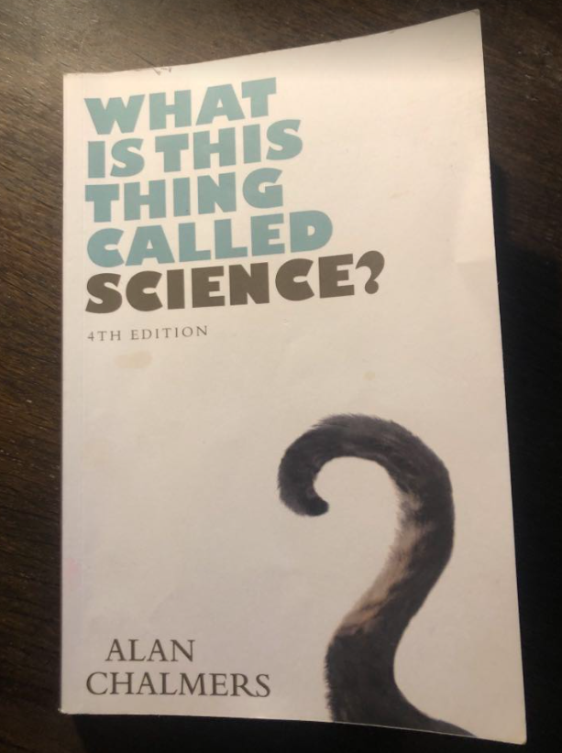
Alternativer
Brug den forkerte teknologi til at løse de forkerte problemer
Brug den forkerte teknologi til at løse de rigtige problemer
Brug den rigtige teknologi til at løse de forkerte problemer
Mening
Brug algoritme, hvis den findes.
Brug skak program til skak, det ser dybere end mennesker*
Brug X, hvis Y
Flere eksempler!
* Interessant fordi det viser i nogle tilfælde at:
AI ikke bare kan erstatte menneske, men
AI kan gøre det bedre end menneske

Slide 6
MHS #2: “Kan vi leve med hallucinationer”

Slide 7
Fang Hallucinationerne
Kode generering (Eksempel: POC)
Fejlsøgning i kode (Eksempel: PyGame)
Draft (Eksempel: Ansøging)
Review (Eksempel: Ansøgning)
Search (indexing)
Litteratursøgning (Eksempel: dage->1 min, ram 95%)
Anden fejlsøgning (Eksempel: bilbatteri)
4 øjne → 2 øjne
Kort sagt: Human in the loop
Eliminer Hallucinationerne
Bedre modeller
Statistiske modeller -> Neurale, måske ebber det ud
API-kald (Eksempel: Wolfram primtest)
Beregninger (Eksempel: Python call out)
Flere parametre, lag, kontekst
Track og eksponer score
Deterministiske svar(temperature close to 0)
Mere træning
Mere data
Bedre data
Specifikke modeller*
Bedre prompting
COT 😂 [5]
Søg multiple svar & score (Ek
RAG + systeminstruks
Browsing
RLHF
Angiv sources
Lev med Hallucinationerne
Forvent der er fejl
Du kan ikke bare stikke et svar ind som Appendix A.
Lære spansk
Læse artikler sammen
* Nogle eksempler har vist at generelle modeller koder bedre end specifikke

Slide 8
TH #2: “Du kan ikke bruge test til at sige at en sprogmodel er pålidelig”

Slide 9
Forudsigelighed af svar
Hvis man spørger om det samme to gange kan man få forskelligt svar
Termperature > 0
Mere data
Ny model
Fair scenarie
Man har trænet med alle de relevante scenarier
Men benytter deterministisk model
Man stiller kun modellen spørgsmål vedrørende scenarierne
Er man så dårligere stillet end ved klassisk test af et program?
I begge tilfælde kan man ramme nyt grænsetilfælde
Unfair scenarie
Vilkårlige spørgsmål til generel model
Vi snakker om et program der giver feedback på alle problemer i verden
Det er ikke nødvendigvis et problem med modellen, men med scope
“Et klassisk testet program kan også give fejl”

Slide 10
MHS #3: “At AI tager fejl er ikke et tilstrækkelig argument for at man ikke kan bruge AI”

Slide 11
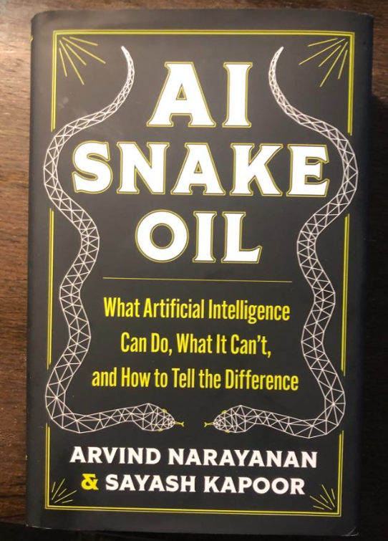
Før og Nu
Der var penge i at lave AI
Nu er der penge i at kalde AI for snake oil.
Min kæphest
"AI fejler så det kan ikke bruges".
"Mennesker fejler også men kan bruges, og derfor kan du ikke ræsonnere på den måde"
Konklusion
Kvanticer benefit, effort og risk (probability times impact) i forhold til human scenario
GenAI and humans fail different and for different reasons – there is no scientific grounds for comparing it or arguing like this.
Comparing the hit rate between two systems (a human vs GenAI) makes little sense when they work so differently.
Nogle gange ræsonerer ChatGPT bedre end mennesker
Saying that we can live with hallucinations because humans fail too is Erasmus Montanus logic.
At AI tager fejl er ikke et tilstrækkelig argument for at man ikke kan bruge AI Ex.ErMenneske(x) & KanFejle(x) & KanBruges(x)
ErMenneske(M) & KanFejle(M) & KanBruges(M)
KanFejle(M) & KanBruges(M)
Ex.KanFejle(x) & KanBruges(x)
~~Ex.KanFejle(x) & KanBruges(x)
~Ax.~(KanFejle(x) & KanBruges(x))
~Ax.~KanFejle(x) v ~ KanBruges(x)
~Ax.KanFejle(x) => ~ KanBruges(x)
(Ex.M(x) & F(x) & B(x)) => ~Ax.F(x) => ~B(x)
M = menneske
F = KanFejle
B = KanBruges
En sten kan ikke flyve, Morlille kan ikke flyve, ergo er Morlille en Sten
~KanFlyve(MorLille)
Ax.ErSten(x) => ~KanFlyve(x)
ErSten(MorLille) => ~KanFlyve(MorLille)
ErSten(MorLille)
Ay.(Ax.S(x)=>I(x)) & I(y) => S(y)
S = sten
I = ikke flyve
Ukorrekt i 1. ordens prædikatkalkyle
A=>B forvirret med B=>A
Validated by ChatGPT ✔️
Validated by ChatGPT ✔️
Korrekt i 1. ordens prædikatkalkyle
Hvis alle medlemmer af en population S har en egenskab I, og noget har egenskaben I, så er det med i populationen S

Slide 12
TH #3: “Sprogmodeller kan ikke ræsonnere logisk”

Slide 13
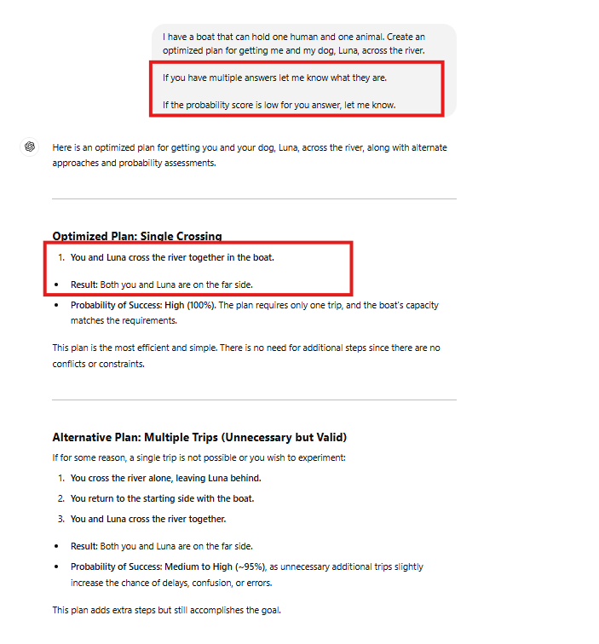
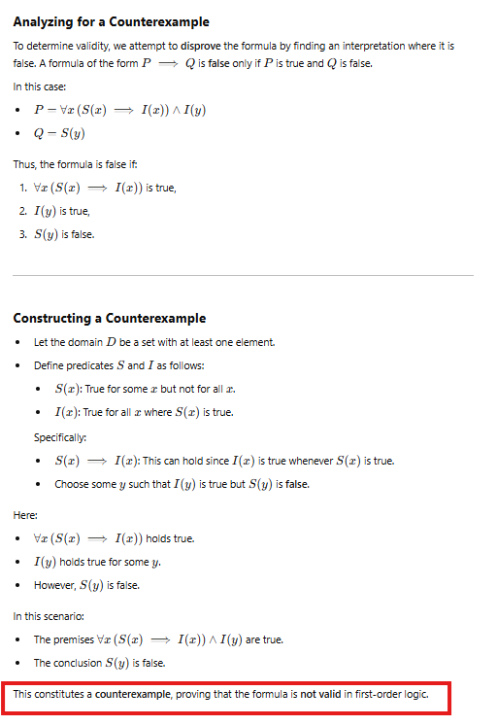
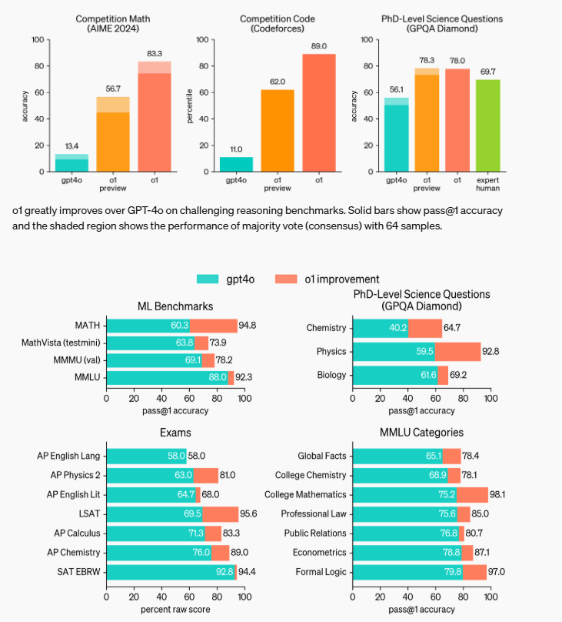
Eksempler hvor de bliver bedre
Checke primtal
Prompting: Heine regel
Delegering til APIs (Wolfram)
Kodeeksekvering (Python)
De blev hurtigt meget bedre
River and boat
Prompting: fokus på score
1 kg fjer og 1 kg jern
Patching af eksempler vs generel ændring
Library af algoritmer med deskriptiv tekst
Prompting, COT, inference scaling, …
Sprogmodeller kan heller ikke kode!
River and boat (4o)
Mor Lille-logik

Slide 14
MHS #4: “Det kræver noget at bruge Generativ AI”

Slide 15
Scenarier
a) patient -> GenAI som læge
b) læge -> GenAi som læge
a) Junior dev -> Gen AI som Senior dev
b) Senior dev -> Gen AI som Senior dev
b) Senior dev, but not in this tech -> Gen AI som Senior in this tech
Prompt engineering
Validering af svar
læge vil være human in the loop
læge er allerede human in the loop

Slide 16
TH #4: “AI og Mennesker begår begge fejl, men på forskellig vis”

Slide 17
Udvikler fejl
Manglende library til kode (React eksempel)
Cross Origin Resource Sharing issue ved API-kald
Manglende rettigheder (PLSQL eksempel)
Genintroducere fejl der tidligere er løst.
håndsoprækning hvem har set det i et projekt
Conjecture
For enhver fejl AI har begået, er der et menneske der har begået samme fejl, hvor andre troede at der ikke var nogen fejl.
Eksempler
Falske referencer (Eksempel: litteratursøgning/gymnasiestil)
Forkert sagsbehandling (Eksempel: sanktionering af ledige/førtidspension)
Osv
Undgå fraud kunne være en væsentlig benefit.

Slide 18
MHS #5: “Hvad skal vi være bange for ved Generativ AI”

Slide 19
Risks
Agents
Claude der styrer laptop
Træning med AI genereret indhold
Scheeming
Rettigheder (Eksempel: StackOverflow)
Deep fake
Kriminelle med modeller
FraudGPT, WormGPT
Detaljer
Om vi kalder hallucinationer for hallucinationer
Om vi benytter antropomorf sprogbrug
Om vi siger han/hun eller den/det
Trends
Agents
Scaling
Inference scaling
Reasoning model o1
O1 replication

Slide 20
TH #5: “Hvem skal tage risikoen og ansvaret for de fejl teknologien begår og hvordan sikrer vi, at det sker på en ansvarlig måde?”

Slide 21
Generelt
Er det ikke det samme som med andre teknologier
Kodning
Den der koder med LLM er selv ansvarlig for koden

Slide 22
[1] ChatGPT is bullshit, Ethics and Information Technology, https://doi.org/10.1007/s10676-024-09775-5
[2] Memory Augmented Large Language Models are Computationally Universal, https://arxiv.org/abs/2301.04589
[3] LLMs Will Always Hallucinate, and We Need to Live with this, presented at NLP Summit 2024, https://arxiv.org/abs/2409.05746
[4] Hallucination is Inevitable: An Innate Limitation of Large Language Models, https://arxiv.org/pdf/2401.11817
[5] The Unreasonable Effectiveness of Eccentric Automatic Prompts, https://arxiv.org/abs/2402.10949
[6] Autoregressive Large Language Models are Computationally Universal,

